Slide 1
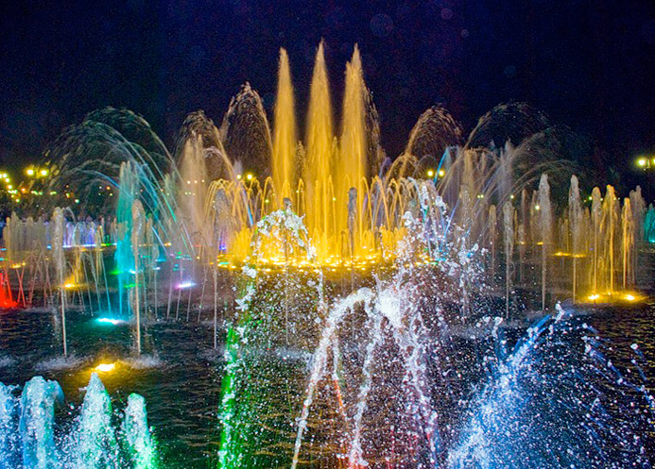
ГУ «Мартыновская основная школа»
"Водная феерия: фонтаны"
Борщ Жанна,
ученица 9 класса
Борщ Лена Васильевна,
учитель физики

Slide 2
Я решила провести исследование по теме «Водяная феерия: фонтаны»
Цель исследования:
1. Расширить область личных знаний по теме «Сообщающие сосуды»( в том числе исторического и политехнического характера;)
2. Использовать полученные знания для выполнения творческого задания:
изготовление комнатного фонтана;
Создание модели фонтана на пришкольном участке;
брошюра «9 самых живописных фонтанов столицы Нұр-Сұлтан».
Для достижения поставленной цели мне необходимо решить следующие задачи:
1. Изучить историю создания фонтанов;
2. Разобраться в устройстве и принципе действия фонтанов;
3. Познакомиться с давлением как движущей силой работы фонтанов;
4. Сделать простейший комнатный фонтан;
5. Создать модель фонтана на пришкольном участке;
5. Создать брошюру «9 самых живописных фонтанов столицы Нұр-Сұлтан».

Slide 4
Фонтаны привносят ощущение праздника, радости и свежести. Люди договариваются о встречах рядом с ними, делают красивые фотографии или проводят время в одиночестве. Ну а некоторые из них стали визитными карточками города.
В Нұр-Сұлтан более 122 фонтанов. Его можно назвать городом –фонтанов!
Фонтан «Цирк».
Состоит из скульптур, посвященных всем основным цирковым направлениям: акробаты, клоуны, дрессированные животные. Место: перед зданием Цирка.

Slide 5
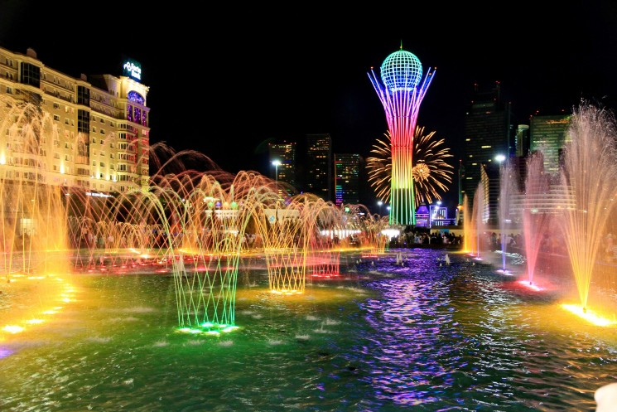
Фонтан «Сакские воины» «Поющие фонтаны» .
Один из главных символов столицы
Место: возле монумента «Байтерек».
Назван в честь кочевых и полукочевых племён I тыс. до н. э. — первых веков н. э. в античных источниках. Место: перед зданием Национального музея.

Slide 6
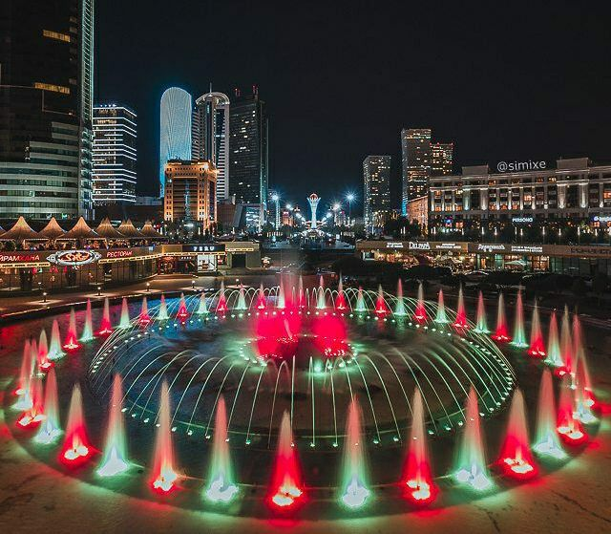
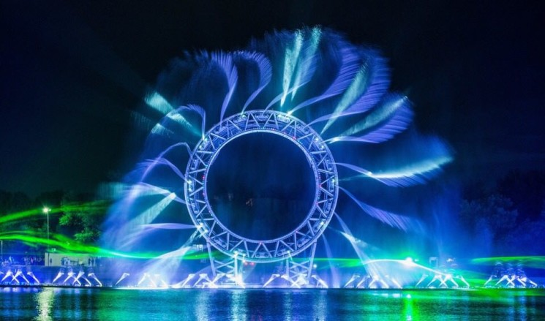
Фонтан-солнце
Большой фонтан на Круглой площади
Особенно красив в вечернее время, когда включается светодиодная подсветка Место: Круглая площадь перед зданием КазМунайГаз
Оснащен водяными пушками различной мощности, поднимающими струи воды в воздух на высоту до 80 метров. Расписание лазерного музыкального шоу фонтана: по пт, сб и вс (до конца августа) в 21:00, 21:30, 22:00, 22:30. Место: набережная реки «Есиль».

Slide 7
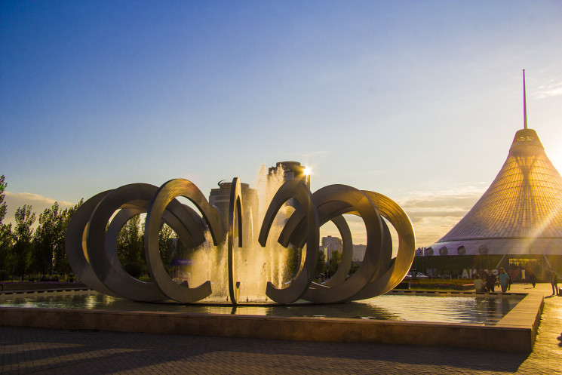
Фонтан «Древо жизни» Фонтан из 16 подков
Состоит из 16 подков, символизируя четырех лошадей, бегущих в разные стороны света и напоминая о том, что Казахстан развивается во всех направлениях света, открыт всему миру. Подковы установлены на символическом колесе, что означает объединение всех наций в их движении вперед. Место: парк влюбленных, напротив ТРЦ Хан-Шатыр.
В народе фонтан прозвали «Чупа-чупс». Место: площадь «Жас Алан» возле Минфина.

Slide 8
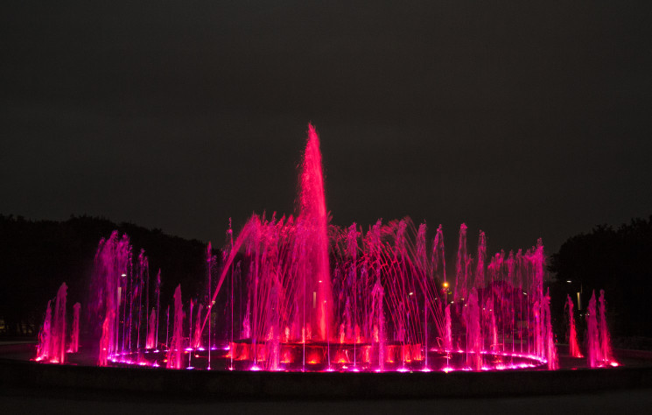
Фонтан у монумента «Дружба народов»
Новый музыкальный фонтан в парке
АрайМесто: ул. Сарайшык 13.
Скульптура из трех фигур высотой 8 метров возвышается в центре бассейна с фонтанами. Фигуры, составляющие основу монумента, держатся за своеобразные узлы дружбы. Место: напротив дворца «Жастар».

Slide 9
Принцип действия сообщающихся сосудов.
Давление на свободных поверхностях жидкости в сосудах одно и то же; оно равно атмосферному давлению.
Таким образом, все свободные поверхности принадлежат одной и той же поверхности уровня и, следовательно, должны находиться в одной горизонтальной плоскости.
Принцип действия сообщающихся сосудов лежит в основе работы фонтанов.

Slide 10
История создания фонтанов
Фонтан (от ит. fontana – от лат. fontis – источник) – струя жидкости или газа, выбрасываемая под давлением (словарь иностранных слов. – М.: Русский язык, 1990).
Впервые, фонтаны появились в Древней Греции.
Семь столетий люди строили фонтаны по принципу сообщающихся сосудов. С начала 17 века фонтаны стали приводить в действие с помощью механических насосов, которые постепенно заменили паровые установки, а затем и электрические насосы.

Slide 11
Фонтан Герона
Фонтаны обязаны своим существованием знаменитому греческому механику Герону Александрийскому, жившему в I –II в. н. э.
Именно Герон прямо указал на то, что расход, или норма, распределяемой воды зависит от ее уровня в водохранилище, от поперечного сечения канала и скорости воды в нем.
Придуманный Героном прибор, служит одним из образцов знаний в древности (за 200 лет до Р. X.) в области гидростатики и аэростатики.

Slide 12
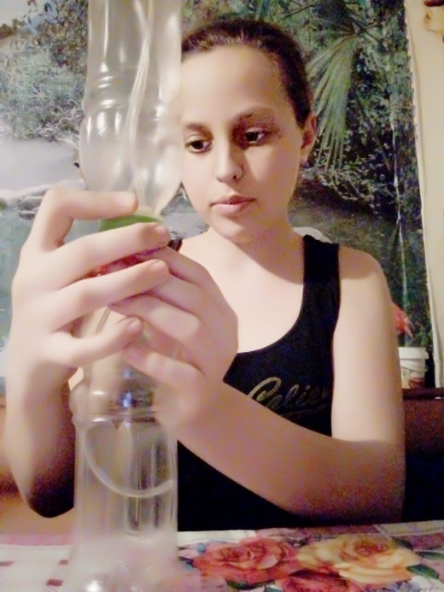
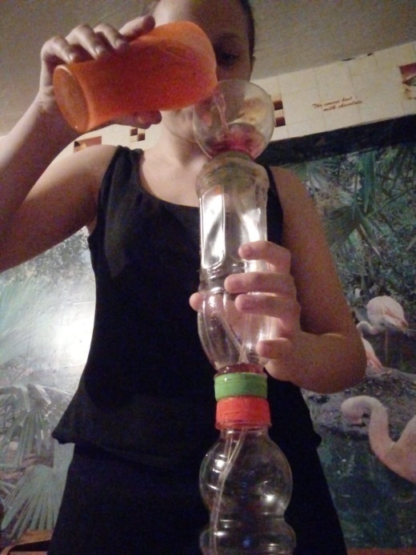
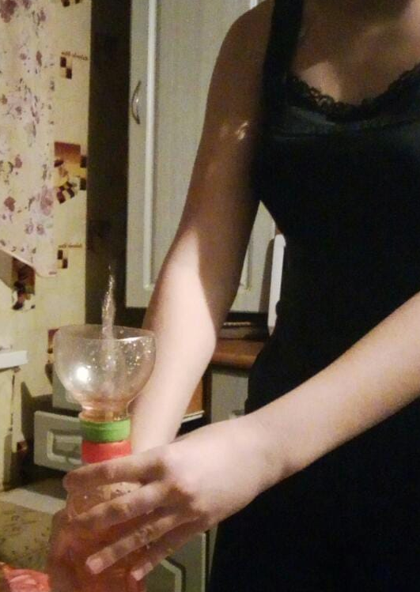
Фонтанчик-герончик

Slide 13
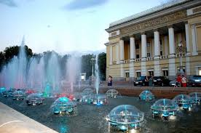
Техническое устройство фонтанов
Фонтаны бывают водометные, каскадные, механические, фонтаны- шутихи , разной высоты, формы и у каждого есть свое название.
Раньше все фонтаны были прямоточными, то есть работали напрямую от водопровода, сейчас применяется «оборотное» водоснабжение, с использованием мощных насосов.
Струятся фонтаны тоже по-разному: динамическими струями (могут менять высоту) и статическими струями (струя на одном уровне).

Slide 14
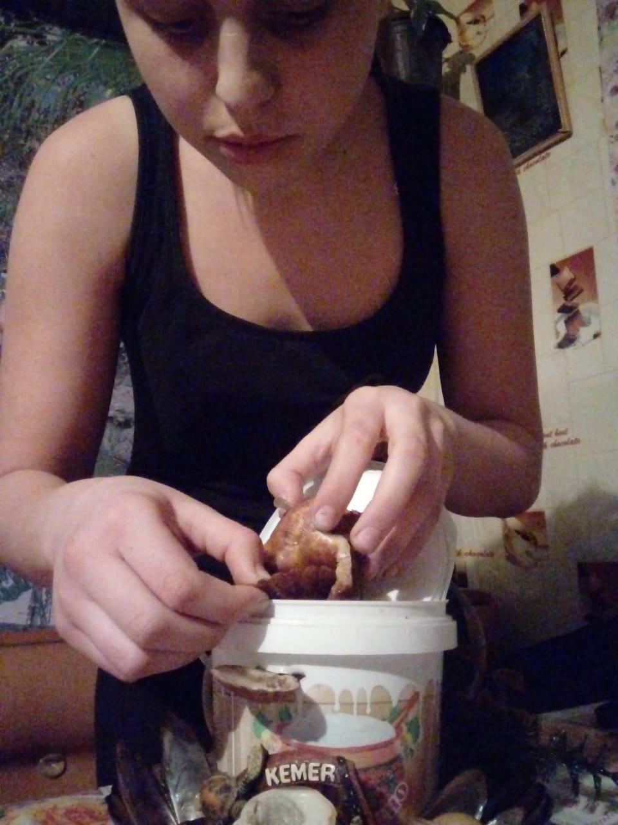
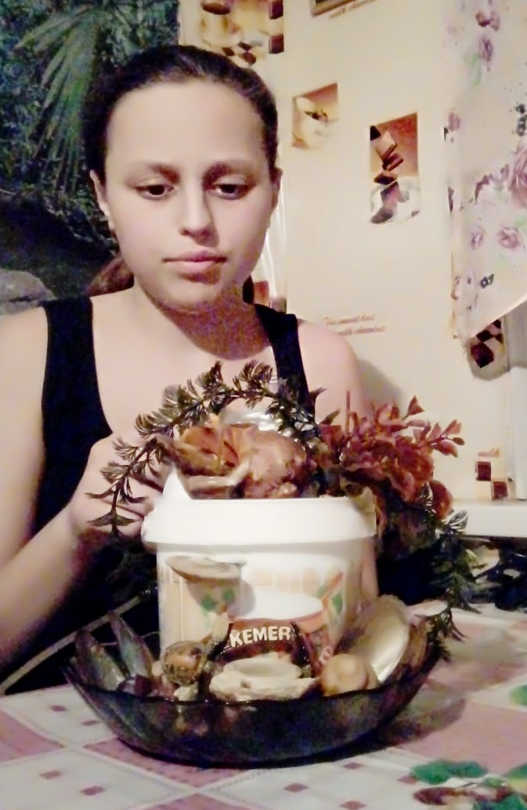
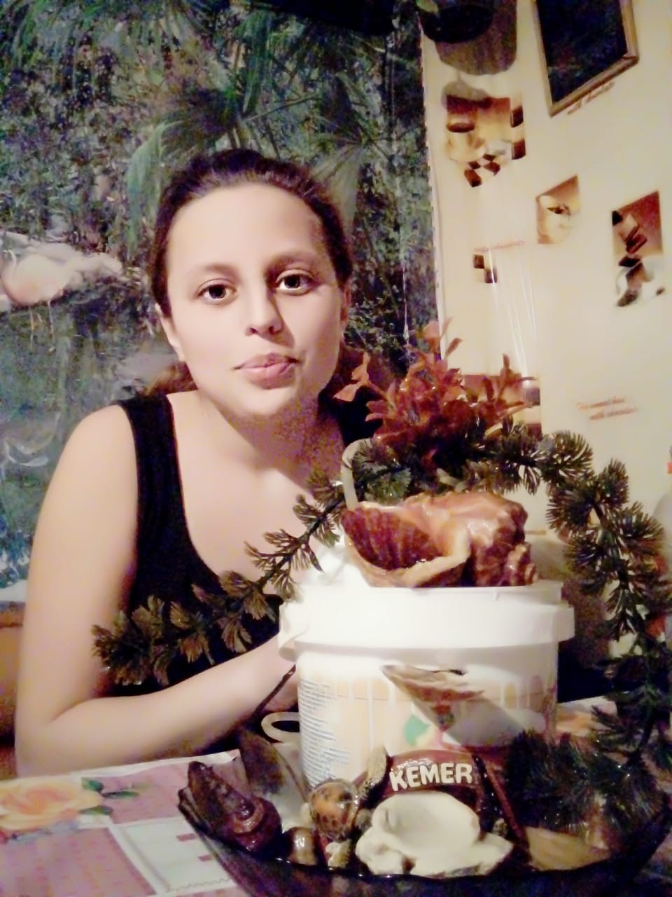
Комнатный фонтанчик
В отопительный сезон воздух в комнате сухой. Он не лучшим образом влияет на наш организм. Вот и соорудился у нас по такому случаю домашний фонтанчик.

Slide 15
Фонтан на Пришкольном участке

Slide 16
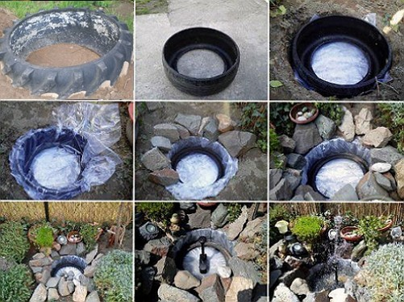
Фонтан на Пришкольном участке
Этапы создания фонтана

Slide 17
З а к л ю ч е н и е
В ходе работы я ответила на вопрос: что является движущей силой работы фонтанов и, используя полученные знания, смогла создать различные действующие модели фонтанов, создала презентацию «Водная феерия: фонтаны», брошюру «9 самых живописных фонтанов столицы Нұр-Султан».
Выполнение работы включило в себя следующие элементы:
Изучение специальной литературы по теме исследования.
Уточнение задач опыта.
Подготовка необходимого оборудования и материалов.
Подготовка объекта исследования.
Анализ полученных результатов.
Выяснение значения полученных результатов для практики.
Выяснение возможных путей применения полученных результатов на практике.

